Slide 1
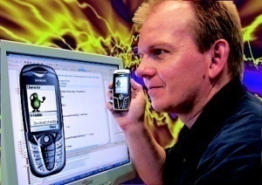
PROGRAMSKA OPREMA

Slide 2
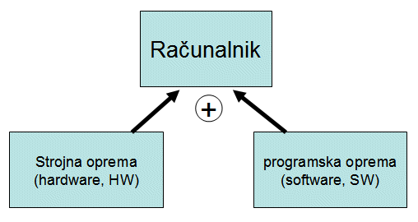
Računalnik je sestavljen iz strojne opreme (Hardware) in programske opreme (Software).

Slide 3
Z računalnikom lahko izvajamo različne naloge.
Skupek navodil in postopkov, kako naj to počne, imenujemo programska oprema računalnika.
Za izvajanje programov mora računalnik dobiti podatke, ki jih shrani in obdela, nato pa prikaže.
Zato pa poskrbi strojna oprema računalnika.
Brez programske opreme sta računalnik oziroma njegova strojna oprema mrtva.
Brez strojne opreme pa programi ne morejo delovati.

Slide 4
PROGRAMSKA OPREMA
SISTEMSKA
UPORABNIŠKA

Slide 5
SISTEMSKA PROGRAMSKA OPREMA
Sistemsko programsko opremo sestavljajo programi namenjeni pravilnemu in ekonomičnemu delovanju računalnika
OPERACIJSKI SISTEM
Najpomembnejši del sistemske opreme
SISTEMSKA ORODJA
Programi za optimalno izkoriščanje pomnilnika in prostora na disku
GONILNIKI
Programi za ustrezno delovanje naprav, ki so priključena na računalnik
KOMUNIKACIJSKI PROGRAMI
Programi za vzpostavitev povezav z oddaljenimi računalniki in drugo opremo

Slide 6
OPERACIJSKI SISTEM
Operacijski sistem je računalniški program, ki upravlja s strojno in programsko opremo računalnika.
Skrbi, da dobijo posamezni uporabniški programi prostor v pomnilniku, da lahko sploh tečejo.
Skrbi, da navidezno teče več programov istočasno.
Nadzoruje vhodno izhodne naprave,
omogoča omrežno povezavo računalnika,
upravlja z datotekami.
Uporabniku nudi grafični uporabniški vmesnik za lažje delo z računalnikom.

Slide 7
OPERACIJSKI SISTEM
Operacijski sistem mora tako računalniški čas kot razpoložljiv pomnilnik razdeliti med vse tekoče programe.
Poskrbeti mora, da se delujoči programi med seboj ne motijo.
Verjetno si ne bi želeli, da bi z enim programom sprožili tiskanje nekega besedila, pa bi tiskalnik vmes natisnil še nekaj drugega in naredil pravo zmešnjavo.
Ali pa, da bi nek požrešen program pobral “zase” ves pomnilnik in druge programe praktično izločil.
Prav zato lahko take storitve zahtevamo od nekega “koordinatorja”.
In to je operacijski sistem.

Slide 8
Vrste operacijskih sistemov
število uporabnikov:
enouporabniški: (PalmOS, DOS, Windows 3.11)
večuporabniški: sistemi, ki jih uporabljajo več ljudi hkrati, v nekaterih primerih tudi več sto ali tisoč; izvajajo se v računalnikih z enim procesorjem ali več procesorji (Windows, Linux, IOS, Android).

Slide 9
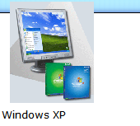
Vrste operacijskih sistemov
število nalog:
enoopravilni: izvajanje enega programa naenkrat (DOS, PalmOS)
večopravilni: omogočajo izvajanje več opravil hkrati v računalniku z enim procesorjem ali več procesorji (Windows, Linux, MacOS)

Slide 10
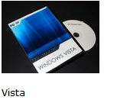
Vrste operacijskih sistemov
družine računalnikov:
mikroračunalniki (DOS, OS/2, Windows, Linux)
miniračunalniki (VAX/VMS, AS400, UNIX)
veliki računalniki (MVS, VSE, VM, UNIX)

Slide 11
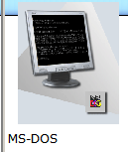
Vrste operacijskih sistemov
uporabniški vmesnik:
ukazni (MS-DOS, Unix)
Prednosti:
uporaba ukazov
interakcija preko tipkovnice
hitro in učinkovito delo
grafični – GUI (Grafical User Interface); Macintosh OS; X Windows System, MS Windows, OS/2

Slide 12
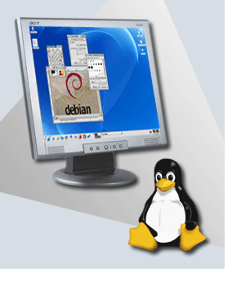
Vrste operacijskih sistemov
cena:
brezplačni (Linux, Android)
plačljivi (Windows)

Slide 13
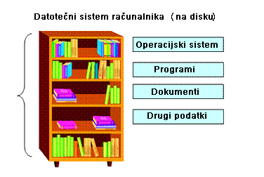
DATOTEČNI SITEM
Tako podatki kot programi so shranjeni na računalniku, bolje na njegovih diskih, v obliki datotek.
Ker je teh na tisoče, mora biti disk primerno organiziran.
Na diskih imamo tako imenovane mape.
V mapah so lahko spet nove mape.

Slide 14
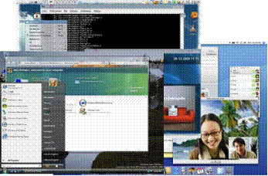
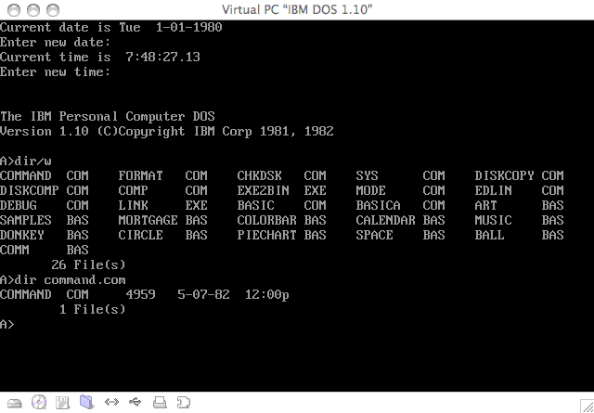
GRAFIČNI UPORABNIŠKI VMESNIK
(GUI, Graphical User Interface)
Sodobni operacijski sistemi omogočajo lažjo komunikacijo z računalnikom tudi tako, da imamo na voljo primerne grafične uporabniške vmesnike
Na eni strani je uporabnik, ki želi na čim lažji in čim hitrejši način sporočiti računalniku, kaj naj naredi. Na drugi strani je program, ki bo moral želeno akcijo izvesti.

Slide 15
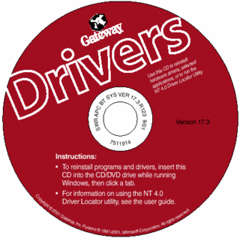
GONILNIKI NAPRAV
je vmesni člen med računalnikom in napravami priključenimi na računalnik ali napravami vgrajenimi v računalnik.
Ker je proizvajalcev različnih perifernih naprav veliko, je naloga gonilnikov, da po eni strani “razumejo”, kaj od naprave hočemo, po drugi strani pa morajo vedeti, kaj naprava zmore in kako to lahko naredi.

Slide 16
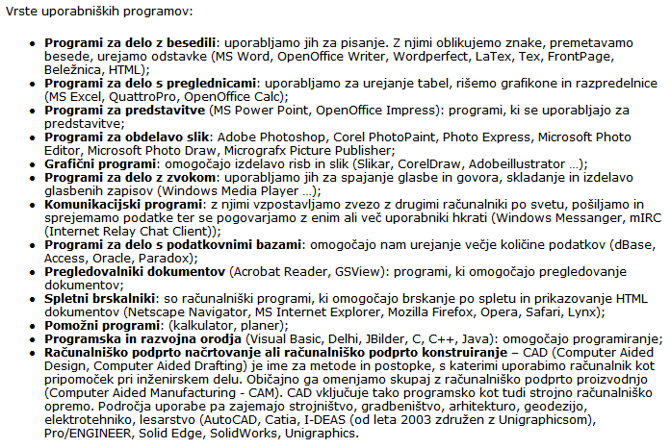
Uporabniška programska oprema

Slide 17
Lastništvo programske opreme
Programsko opremo običajno kupimo, ker je precej zapleteno, da bi jo izdelovali sami.
Z nakupom programske opreme ne postanemo njeni lastniki, pač pa si pridobimo samo licenco (dovoljenje) za njeno uporabo.

Slide 18
Odprtokodna programska oprema (open source software)
je naziv za programsko opremo, katere izvorna koda je prosto dostopna in jo je mogoče prosto uporabljati, raziskovati njeno delovanje, spreminjati in razširjati tako originalne kot dopolnjene in spremenjene kopije tega programja.
je prosto dostopna vsakomur, da jo lahko ureja, spreminja, popravlja, izboljšuje in dograjuje.
Veliko jih je brezplačno na voljo na spletu, namenjenih za uporabo povprečnim uporabnikom.
Ponujajo odlično alternativo (plačljivi) lastniški programski opremi.

Slide 19
Avtorji odprte kode
Odprto kodo ustvarjajo - uporabniki sami.
Posamezniki in podjetja sodelujejo v skupnostih, pomagajo pri iskanju hroščev, prevajanju, pisanju dokumentacije, pomoči uporabnikom na forumih, programiranju, ipd.
Ustvarjalci sodelujejo med seboj pri razvoju in si izmenjujejo izkušnje.
Odprtokodni programi so rezultat sodelovanja tudi po nekaj sto ali nekaj tisoč uporabnikov.

Slide 20
Lastništvo programske opreme
(ang. free software)

Slide 21
Lastništvo programske opreme

Slide 22
Lastništvo programske opreme

Slide 23
Lastništvo programske opreme

Slide 24
RAČUNALNIŠKI VIRUSI
kaj so računalniški virusi,
katere vrste virusov poznamo,
kako se zavarujemo pred virusi,
kaj so antivirusni programi,
kako antivirusni programi delujejo.

Slide 25
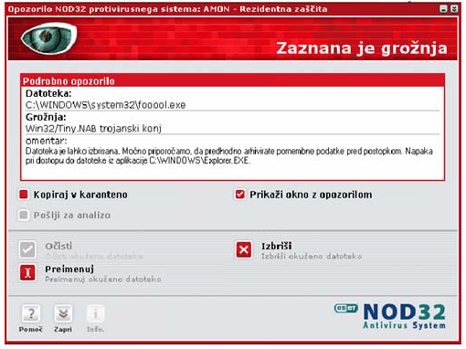
Računalniški virusi so lahko sprogramirani tako, da se aktivirajo na določen datum. Tak je na primer virus Michelangelo, ki se je sprožil šestega marca 1992 (obletnica rojstva italijanskega umetnika Michelangela) in na ta dan brisal vsebino trdih diskov.

Slide 26
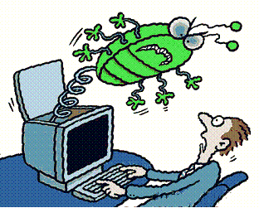
VRSTE VIRUSOV
Računalniški virus
je računalniški program, ki se je sposoben sam razširjati preko drugih računalniških programov ali dokumentov.
Zaradi tega se računalniški virus obnaša zelo podobno biološkemu virusu, ki se širi tako, da okuži celice.
Podobno kot se okužimo z biološkim virusom, se tudi računalniški program okuži z virusom. Pogosto potem rečemo, da je računalnik dobil virus. Računalniški program je v tem primeru gostitelj virusa.
Računalniški črv
je prav tako kot virus, ki se širi iz računalnika v računalnik,
vendar tako, da sam izvaja funkcije računalnika za prenos datotek ali podatkov.
Ko se črv naseli v sistem, lahko potuje sam.
Velika nevarnost črvov je njihova sposobnost izjemno hitrega širjenja. Hekerji so postali mojstri skrivanja računalniških črvov kot prilog elektronske pošte. Ko nič hudega sluteči uporabnik odpre prilogo, je črv aktiviran in se, odvisno od namena hekerja, razpošlje kot priloga e-pošte na vse naslove v e-poštnem imeniku uporabnika.

Slide 27
Vrste virusov

Slide 28
Antivirusni programi

Slide 29
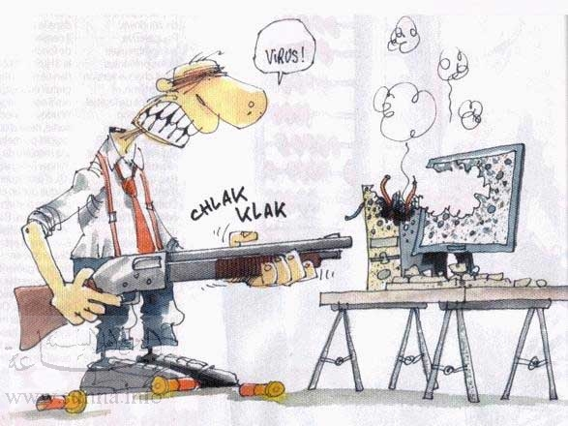
Antivirusni programi

Slide 30
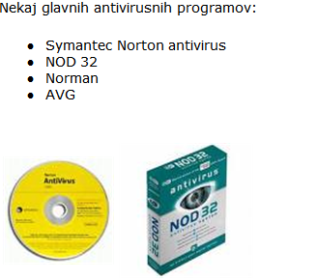
Antivirusni programi

Slide 31
Kako se zavarujemo

